Slide 1
Современные аспекты обращения опасных отходов производства и потребления-проблемы и возможные решения

Slide 2

Экологическая безопасность
совокупность
природных, социальных
и других условий, обеспечивающих безопасную жизнь и деятельность проживающего
(либо действующего)
на данной территории населения.

Slide 3
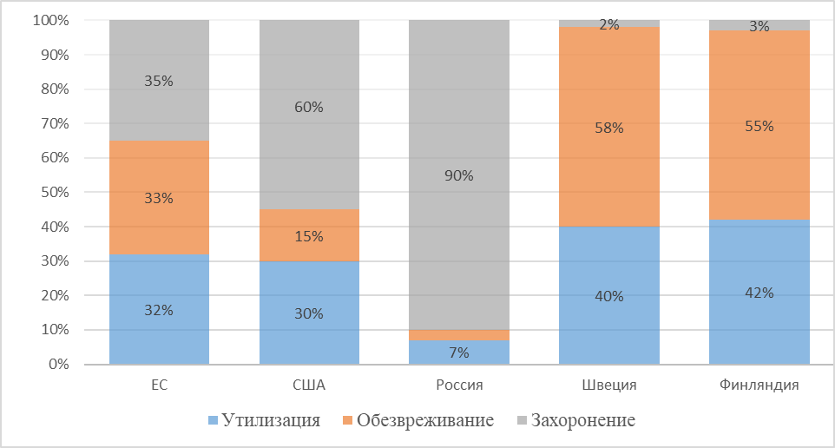
Структура обращения с отходами в РФ и зарубежных странах

Slide 4
Основные барьеры реализации государственной политики РФ в сфере по обращению с отходами производства и потребления
Существующее нормативно-правовое регулирование деятельности
по обращению с отходами
не позволяет рационально использовать имеющиеся ресурсы
принцип обеспечения приоритетности утилизации отходов над их размещением
и ответственности образователя отхода за их дальнейшую утилизацию
принцип стимулирования субъектов обращения отходов использовать научно-технические достижения
в целях реализации малоотходных или вовсе безотходных технологий
в процессе осуществления своей деятельности

Slide 5
Сравнительная характеристика принципов управления в РФ и зарубежных странах
№ п/п | Практика зарубежных стран | Отечественная практика
1 | Наличие РСО | Вводится в практику
2 | Запрет на размещение отходов, пригодных для повторного использования | Вводится в практику
3 | Управление на уровне муниципалитета | Государственное регулирование на уровне субъекта
4 | Деятельность по обращению с отходами возможна с разрешения местных органов управления | Деятельность по обращению с отходами I-IV класса опасности подлежит лицензированию федеральным органом исполнительной власти, т.е. Росприроднадзором
5 | Наличие учета в области по обращению с отходами как внутри предприятия, так и для информирования органов управления | Наличие учета в области по обращению с отходами как внутри предприятия, так и для информирования федеральных органов исполнительной власти
6 | Информация в сфере по обращению с отходами носит открытый характер | Информация в сфере по обращению с отходами носит закрытый характер

Slide 6
№ п/п | Практика зарубежных стран | Отечественная практика
7 | Расширенная ответственность производителя за утилизацию продукции, потерявшей потребительские свойства, установленная на законодательном уровне | Законодательно не регулируется
8 | Господдержка вовлечения отходов во вторичный оборот | На стадии формирования
9 | Норма содержания отхода в продукции | Законодательно не регулируется
10 | Ограничение в использовании материалов и сырья, при возможность повторного использования отходов | Законодательно не регулируется
11 | Выдача кредитов на льготных условиях на деятельность в сфере по обращению с отходами | На стадии разработки
12 | Регулирование деятельности по обращению с отходами за счет штрафных санкций | Штрафные санкции законодательно предусмотрены, но практика показывает, что они не несут регулирующего воздействия
13 | Наличие льготного налогообложения для предприятий, занимающихся детальностью по обращению с отходами | Законодательно не регулируется
Сравнительная характеристика принципов управления в РФ и зарубежных странах (продолжение)

Slide 7
Текущая ситуация в РФ

Slide 8
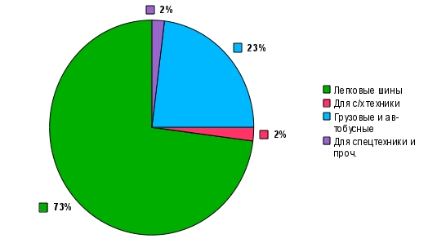
Структура шинного рынка в РФ

Slide 9
Основные направления развития
Старт работы регионального оператора
Организация площадок по обезвреживанию и утилизации отходов
Подготовка квалифицированных кадров и обмен опыта с представителями Финляндской Республики

Slide 10
СПАСИБО ЗА ВНИМАНИЕ!

